Slide 1
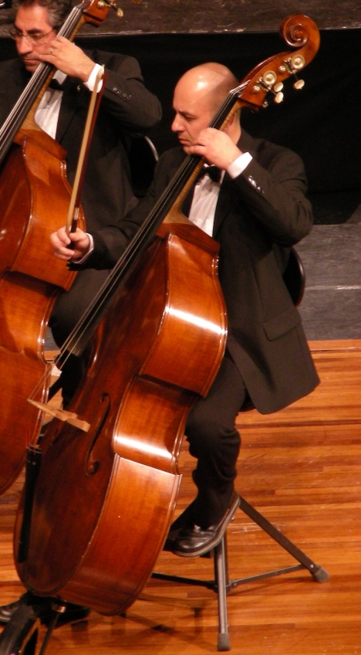
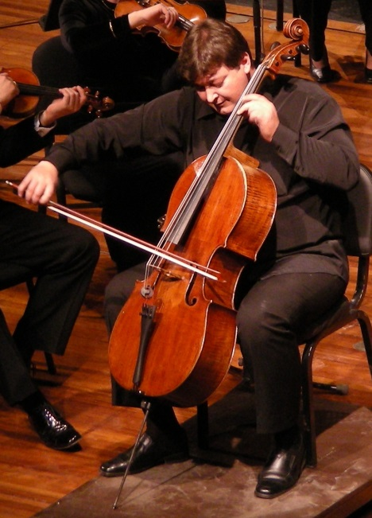
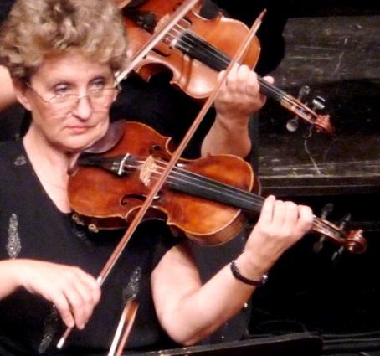
Έγχορδα της ορχήστρας
Βιολί, βιολοντσέλο και κοντραμπάσο

Slide 2
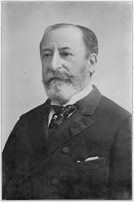
Danse Macabre https://www.youtube.com/watch?v=y7kLBXrAsrU
Παρακολουθήστε το βιολί και το βιολοντσέλο να παίζουν μαζί το έργο:
O συνθέτης μας
Καμίλ σεν Σανς
1835-1921
Camille SAINT-SAËNS
ΓΑΛΛΙΑ

Slide 3


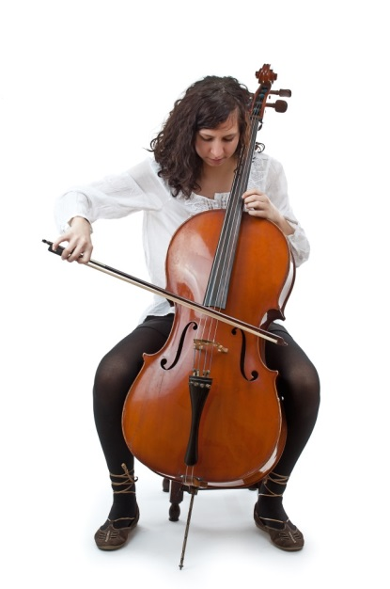

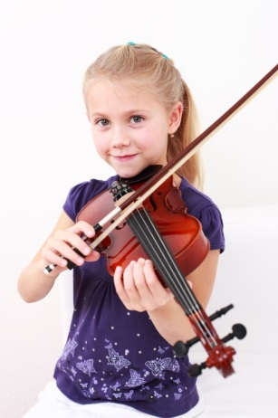
Άκουσε και μάντεψε. Ποιο όργανο ακούς;
Μετά βάλε τα όργανα στη σειρά!
Από τον πιο ψηλό ήχο στον πιο χαμηλό.
3
2
1
βιολοντσέλο
κοντραμπάσο
βιολί

Slide 4
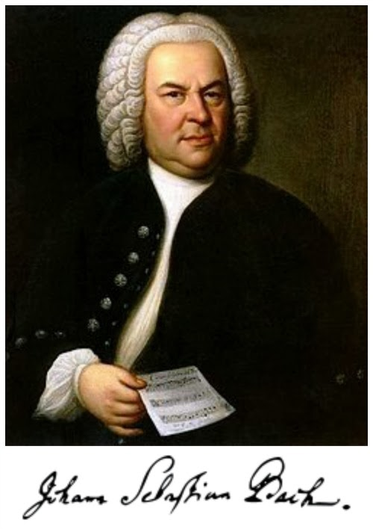
Ένας κύριος με περούκα γράφει μουσική για μας!
O συνθέτης μας
Γιόχαν Σεμπάστιαν ΜΠΑΧ
1685-1750
Johann Sebastian
BACH
ΓΕΡΜΑΝΙΑ

Slide 5
Βραδεμβούργειο Κοντσέρτο αρ. 5
(1^{η} κίνηση)
Ποια όργανα ξέρεις;
https://www.youtube.com/watch?v=q3ldi8Gucxs

Slide 6
Πρελούδιο από τη Σουίτα αρ. 1 για σόλο βιολοντσέλο
Πολύ όμορφο το βιολοντσέλο!
Έχει γλυκό ήχο.
https://www.youtube.com/watch?v=qMRJmrLYVTw

Slide 7

Πρελούδιο από τη Σουίτα αρ. 1 για σόλο βιολοντσέλο
Διασκευή από τους Piano Guys
Μα αυτός δεν παίζει σόλο!!
https://www.youtube.com/watch?v=Ry4BzonlVlw

